Slide 1
文本匹配任务
八斗人工智能学院
宋学林

Slide 2
文本匹配任务（狭义）
-八斗人工智能-
-盗版必究-
给定一组文本，判断其是否语义相似
今天天气不错 match 今儿个天不错呀 √
今天天气不错 match 你的代码有bug ×
以分值形式给出相似度
今天天气不错 match 今儿个天不错呀 0.9
今天天气不错 match 这几天天气不错 0.7
今天天气不错 match 你的代码有bug 0.1

Slide 3
文本匹配任务（广义）
-八斗人工智能-
-盗版必究-
给定一组文本，计算某种自定义的关联度
Natural Language Inference
两句话判断是否有关联、矛盾、中立
明天要下雨 vs 明天大晴天
Text Entailment
给出一段文本，和一个假设，判断文本是否能支持或反驳这个假设
主题判断
文章标题匹配内容等

Slide 4
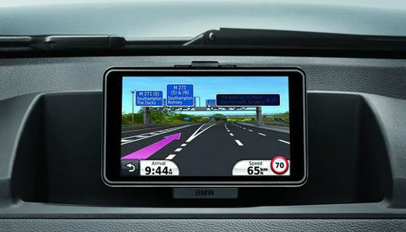
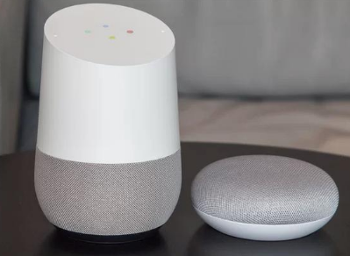
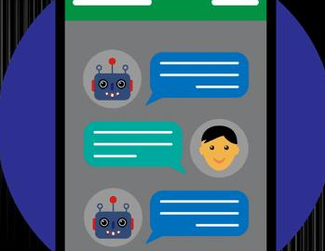
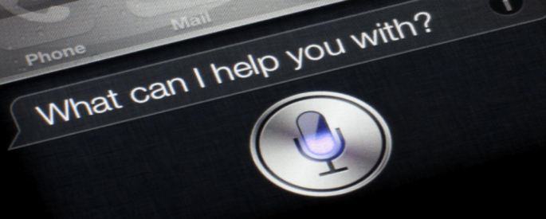
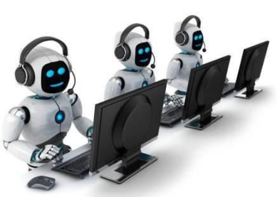
文本匹配的应用-问答对话
-八斗人工智能-
-盗版必究-
车载导航
智能音箱
聊天机器人
手机助手
智能客服

Slide 5
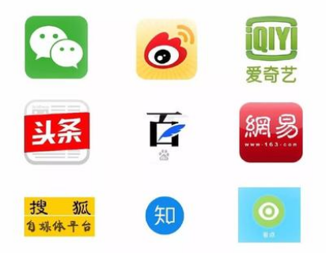
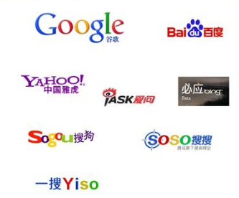
文本匹配的应用-信息检索
-八斗人工智能-
-盗版必究-

Slide 6
文本匹配任务应用
-八斗人工智能-
-盗版必究-
短文本 vs 短文本
知识库问答 ，聊天机器人等
短文本 vs 长文本
文章检索，广告推荐等
长文本 vs 长文本
新闻、文章的关联推荐等

Slide 7
-八斗人工智能-
-盗版必究-
智能问答

Slide 8
智能问答的基本思路
-八斗人工智能-
-盗版必究-
基础资源
包括faq库，书籍文档，网页，知识图谱等等
问答系统
对基础资源进行了加工处理，形成问答所需要
索引和模型等
用户输入问题
问答系统给出答案
基础资源
输入问题
问答系统
答案

Slide 9
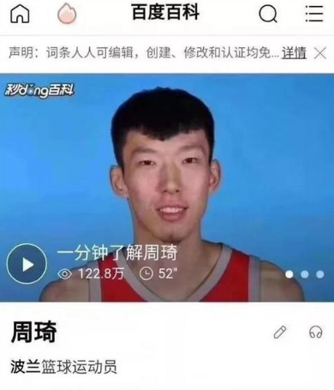
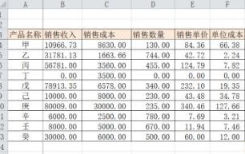
智能问答的技术路线
-八斗人工智能-
-盗版必究-
依照基础资源划分
1）基于faq知识库的问答
2）基于文档/网页/书籍的问答
3）基于图像/视频的问答
4）基于知识图谱的问答
5）基于表格的问答
6）基于特定领域知识的问答
7）基于人工规则的问答
…

Slide 10
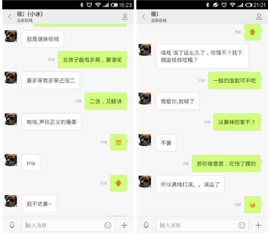
智能问答的技术路线
-八斗人工智能-
-盗版必究-
依照答案产出方式划分
1）检索式的问答
答案原文或答案的多个片段
存在于基础资源中
2）生成式的问答
答案文本不存在于基础资源，
由问答系统来生成答案
3）二者结合

Slide 11


智能问答的技术路线
-八斗人工智能-
-盗版必究-
依照NLP相关技术划分
1）单轮问答
2）多轮问答
3）多语种问答
4）事实性问答
5）开放性问答
6）多模态问答
7）选择型问答
8）抽取式问答
9）生成式问答
…

Slide 12
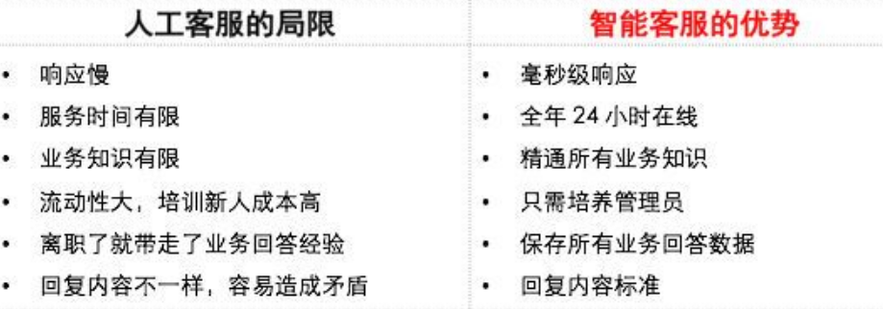
智能问答的价值
-八斗人工智能-
-盗版必究-
以智能客服为例

Slide 13
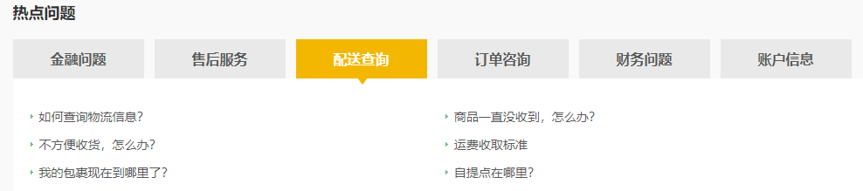
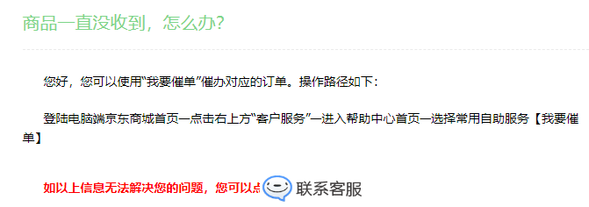
Faq知识库问答
-八斗人工智能-
-盗版必究-
Faq = Frequently asked Questions
常见问题/热点问题

Slide 14
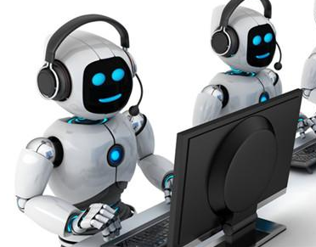

Faq知识库问答
-八斗人工智能-
-盗版必究-
列表展示所有常见问题，用户需要自己找到对应的问题，对用户不友好
让用户以自然语言描述自己的问题，算法进行faq库的检索，给出对应的答案

Slide 15
相关名词
-八斗人工智能-
-盗版必究-
1.问答对
一个（或多个相似的）问题与它对应的答案
2.faq库/知识库
很多问答对组成的集合
3.标准问
每组问答对中的问题，有多个时，为其中代表
4.相似问/扩展问
问答对中，标准问之外的其他问题
5.用户问
用户输入的问题
6.知识加工
人工编辑faq库的过程

Slide 16
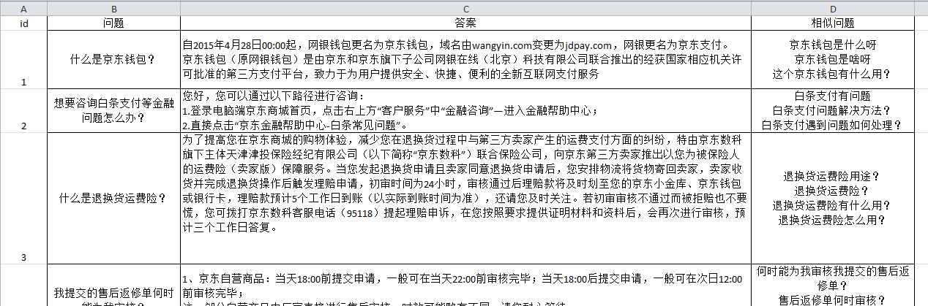
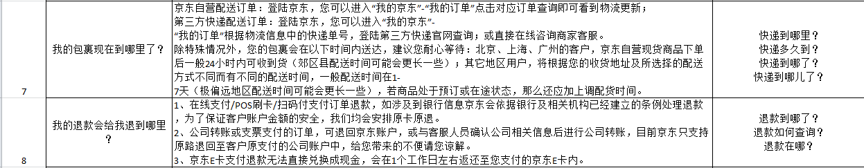
Faq知识库示例
-八斗人工智能-
-盗版必究-

Slide 17
运行逻辑
-八斗人工智能-
-盗版必究-
1.对用户问进行预处理
2.使用处理后的问题，与faq库中问题计算相似度
3.按照相似度分值排序
4.返回最相似问题对应的答案
预处理包括：
分词，去停用词，去标点
大小写转换，全半角转换
词性标注，句法分析等等
Faq库
相似度计算
Q1<set> | A1
Q2<set> | A2
… | …
Qn<set> | An
用户问
预处理
排序
最相似问题
答案

Slide 18

算法核心
-八斗人工智能-
-盗版必究-
语义相似度计算是faq问答的核心
一般简称文本匹配 $f\left(x, y\right)→Score$
相似度分值合理，才可以找到正确的对应问题
计算分值的同时，也要考虑速度
排序之前可能有召回模块，
为了减少排序的耗时
如果最高相似度的
问题，分值依然很低，
一般会有兜底答案，
不会强行回答
Faq库
相似度计算
Q1<set> | A1
Q2<set> | A2
… | …
Qn<set> | An
用户问
预处理
排序
最相似问题
答案

Slide 19


文本匹配算法-编辑距离
-八斗人工智能-
-盗版必究-
两个字符串之间，由一个转成另一个所需的最少编辑操作次数。许可的编辑操作包括将一个字符替换成另一个字符，插入一个字符，删除一个字符
两个字符串完全一致，编辑距离 = 0，相似度 = 1
两个字符串完全不一致，编辑距离 = 较长者长度，相似度 = 0
今 天 天 气 真 不 错
估 计 明 天 天 气 更 好
插入
替换 编辑距离 = 6
删除
= $1 − \frac{6}{max(7, 8)}$ = 0.25

Slide 20
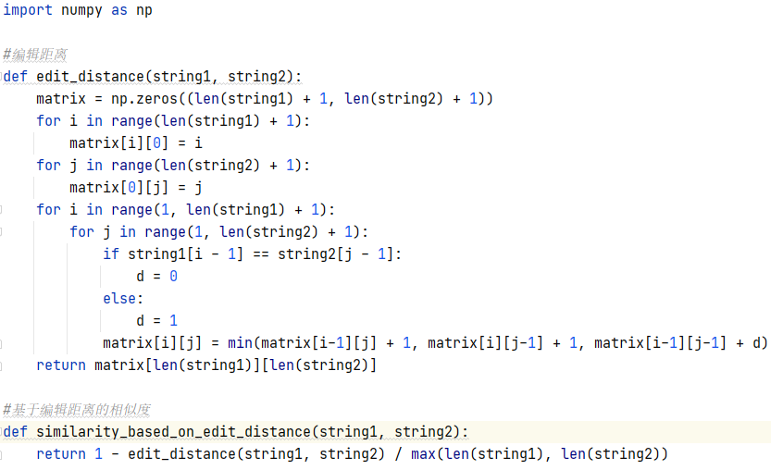
文本匹配算法-编辑距离-代码
-八斗人工智能-
-盗版必究-
面试题有概率遇到
动态规划思想

Slide 21
文本匹配算法-编辑距离-优缺分析
-八斗人工智能-
-盗版必究-
优点：
1.可解释性强
2.跨语种（甚至对于非语言序列）有效
3.不需要训练模型
缺点：
1.字符之间没有语义相似度
2.受无关词/停用词影响大
3.受语序影响大
4.文本长度对速度影响很大
我没钱 0.66
俺没钱
我要办卡 0.5
你好我需要办一张卡
今天天气不错 0.33
天气不错今天

Slide 22

文本匹配算法-Jaccard相似度
-八斗人工智能-
-盗版必究-
通用表述：根据两个集合中，不同元素所占的比例，来衡量两个样本之间的相似度
用于文本匹配：根据两个文本中，不同的字或词所占的比例，来衡量两个文本之间的相似度
今天天气真不错 公共字：天、气
估计明天天气更好 总字数：(7-1) + (8-1) – 2 = 11
jaccard相似度： 2 / 11 = 0.18
也可以以词为单位计算
文本中元素的交集
Jaccard相似度：
文本中元素的并集

Slide 23
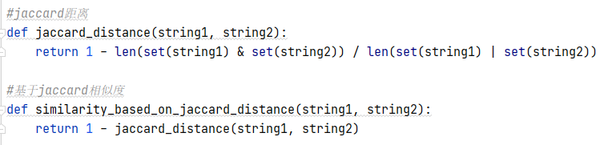
文本匹配算法-Jaccard相似度
-八斗人工智能-
-盗版必究-
如果输入字符串，则得到基于字的jaccrad相似度
如果输入词的列表，则得到基于词的jaccard相似度
该用词还是该用字？看场景！
分词是否准确
是否有很多类似名词、缩略词
文本长度等因素，都会影响选择
我去 农行 取钱
我去 农业银行 取钱

Slide 24
文本匹配算法-Jaccard距离-优缺分析
-八斗人工智能-
-盗版必究-
优点：
1.语序不影响分数（词袋模型）
2.实现简单，速度很快
3.可跨语种，无需训练等
缺点：
1.语序不影响分数
2.字词之间没有相似度衡量
3.受无关词影响
4.非一致文本可能出现满分
今天天气不错 1
天气不错今天
他打了我 1
我打了他
同编辑距离
他是不知道 1
他不是不知道

Slide 25
文本匹配算法-BM25算法
-八斗人工智能-
-盗版必究-
常用在搜索引擎框架中，用来做文档和搜索问题的匹配。同样也可以用在问答中，做文本匹配。
核心思想：假如一个词在某类文本（假设为A类）中出现次数很多，而在其他类别文本（非A类）出现很少，那么这个词是A类文本的重要词（高权重词）。
反之，如果一个词在出现在很多领域，则其对于任意类别的重要性都很差。
恒星、黑洞
天文
政治？
地理？
经济？
足球？
？
？
？
？
中国
你好

Slide 26

文本匹配算法-BM25算法
-八斗人工智能-
-盗版必究-
如何用数学刻画？
一种nlp的经典统计值：TF·IDF
TF：词频。
某个词在某类别中出现的次数/该类别词总数
IDF：逆文档频率。
N代表文本总数
dfi代表包含词q_{i}的文本中的总数
逆文档频率高 -> 该词很少出现在其他文档

Slide 27
文本匹配算法-BM25算法
-八斗人工智能-
-盗版必究-
TF·IDF = TF * IDF
假设有四篇文档，文档中的词用字母代替
A：a b c d a b c d
B: b c b c b c
C: b d b d
D: d d d d d d d
这里为计算简单，IDF用N/df代替
TF | A | B | C | D
a | 0.25 | 0 | 0 | 0
b | 0.25 | 0.5 | 0.5 | 0
c | 0.25 | 0.5 | 0 | 0
d | 0.25 | 0 | 0.5 | 1
 | N/df
a | 4/1
b | 4/3
c | 4/2
d | 4/3
log

Slide 28
文本匹配算法-BM25算法
-八斗人工智能-
-盗版必究-
每个词对于每个类别都会得到一个TF·IDF值
TF·IDF高 -> 该词对于该领域重要程度高
低则相反
 | 天文 | 财经 | 生物 | 汽车
黑洞 | 0.9 | 0.01 | 0.002 | 0.001
交易 | 0.1 | 0.6 | 0.2 | 0.65
氨基酸 | 0.02 | 0.001 | 0.95 | 0.01
发生 | 0.1 | 0.12 | 0.11 | 0.09

Slide 29





文本匹配算法-BM25算法
-八斗人工智能-
-盗版必究-
BM25是对TF·IDF的一种改进，优化其表示效果
BM25公式：
q_{i} 为问题中某词，f_{i}为词频
k₁， k₂， b为可调节常数
dl为文档长度
avgdl为所有文档平均长度
这些参数和改动的意义在于控制文本长度对分值的影响

Slide 30
文本匹配算法-BM25算法-优缺分析
-八斗人工智能-
-盗版必究-
优点：
1.通过使用TF·IDF弱化了无关词的影响，强化了重要词的影响，使得效果大幅提升
2.统计模型计算快，不需要迭代
3.词袋模型*、跨语种等
缺点：
1.依然没有考虑词与词之间的相似性
2.需要一定量的训练（统计）样本（faq库本身）
3.对于新增类别，需要重新计算统计模型
4.分值未归一化

Slide 31
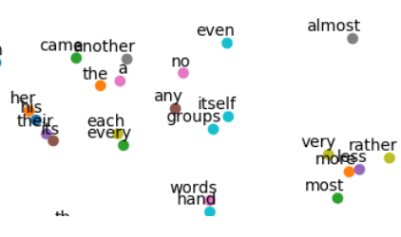
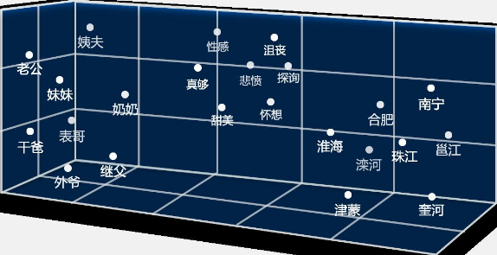
文本匹配算法-word2vec
-八斗人工智能-
-盗版必究-
什么是向量？
指在坐标系(空间)内具有大小和方向的量
2维向量 [0.1,2.9] 5维向量 [3,1,4,2,5]
什么是词向量？
将每个词或字转换成同一向量空间内的一个向量
词向量的特点？
两个词如果语义相近，则在空间中的向量接近

Slide 32
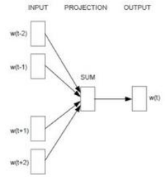
文本匹配算法-word2vec
-八斗人工智能-
-盗版必究-
词向量是如何寻得到的？
随机初始化，之后通过文本语料进行训练调整
如何训练/训练目标？
基于窗口
基于语言模型
基于共现矩阵
训练提速技巧？
层次softmax/Huffman树
负采样

Slide 33
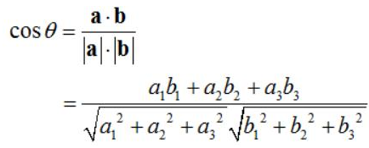
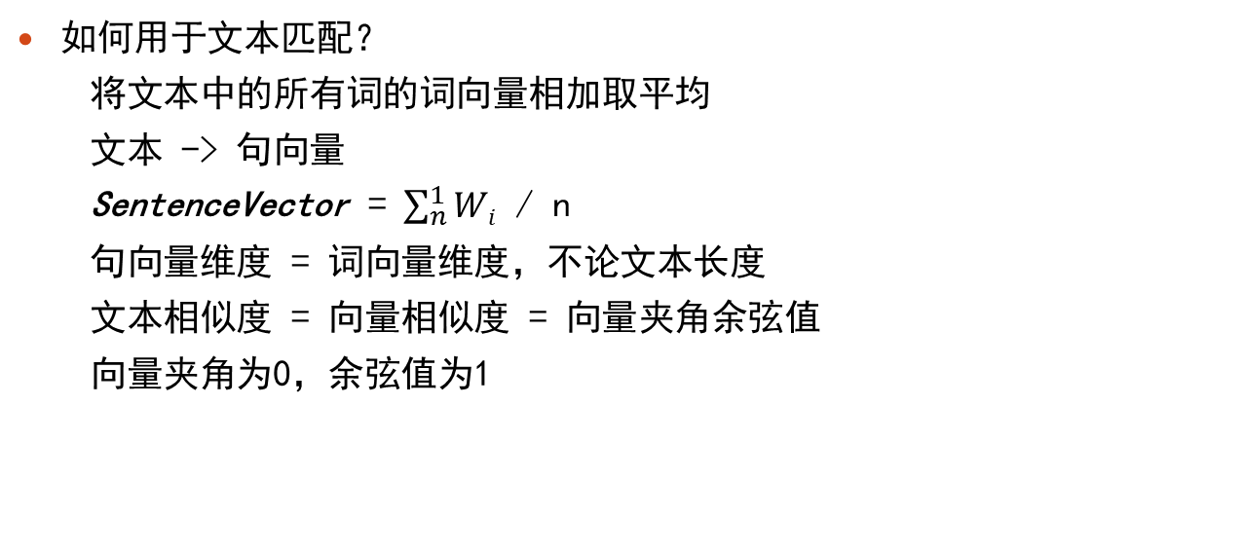
文本匹配算法-word2vec
-八斗人工智能-
-盗版必究-
如何用于文本匹配？
将文本中的所有词的词向量相加取平均
文本 -> 句向量
SentenceVector = $\sum_{n}^{1}{Wi}$ / n
句向量维度 = 词向量维度，不论文本长度
文本相似度 = 向量相似度 = 向量夹角余弦值
向量夹角为0，余弦值为1
吃饭了吗
你吃了吗
今天天气不错

Slide 34
文本匹配算法-word2vec-优缺分析
-八斗人工智能-
-盗版必究-
优点：
1.两个文本包含语义相似的词，会提高相似度
2.训练需要的数据简单（纯文本语料即可）
3.计算速度快，可以对知识库内问题预先计算向量
4.将文本转化为数字，使后续复杂模型成为可能
缺点：
1.词向量的效果决定句向量效果
2.一词多意的情况难以处理
3.受停用词和文本长度影响很大（也是词袋模型）
4.更换语种，甚至更换领域，都需要重新训练
语料数量
领域适配
分词结果
未登录词
梨-苹果-华为

Slide 35
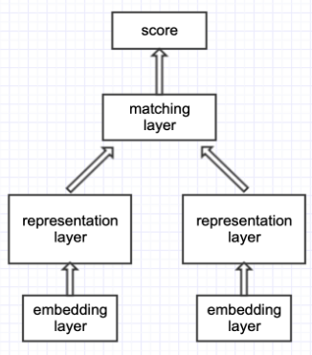
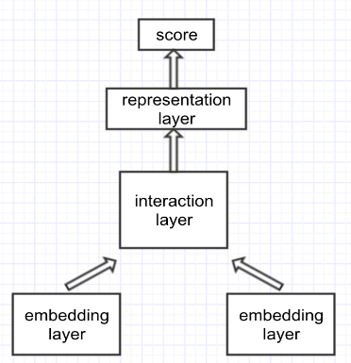
文本匹配-深度学习
-八斗人工智能-
-盗版必究-
在文本匹配任务上有两种主要方式：
1.表示型 2.交互型

Slide 36
表示型文本匹配
-八斗人工智能-
-盗版必究-
Encoder 将文本转化成向量
余弦距离、欧式距离
MLP层等均可
Encoder参数共享
表示层模型结构可以使用Linear，RNN，CNN，Transformer等

Slide 37
表示型文本匹配-训练方式
-八斗人工智能-
-盗版必究-
第一种训练方式
对于两个匹配的样本
预期输出分值为1
对于两个不匹配的样本
预期输出分值为0
本质上相当于2分类任务

Slide 38
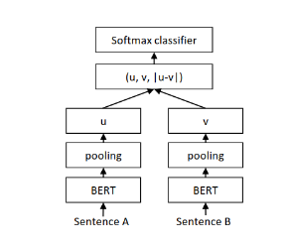
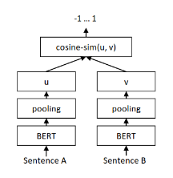
表示型文本匹配-训练方式
-八斗人工智能-
-盗版必究-
《Sentence-BERT: Sentence Embeddings using Siamese BERT-Networks》

Slide 39
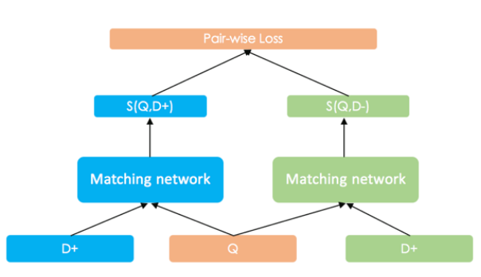
表示型文本匹配-训练方式
-八斗人工智能-
-盗版必究-
第二种训练方式

Slide 40
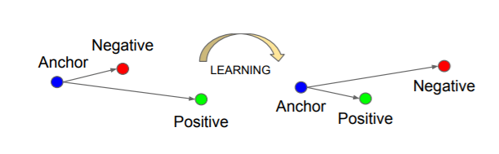
表示型文本匹配-训练方式
-八斗人工智能-
-盗版必究-
Triplet Loss
训练目标：
使具有相同标签的样本在embedding空间尽量接近
使具有不同标签的样本在embedding空间尽量远离

Slide 41
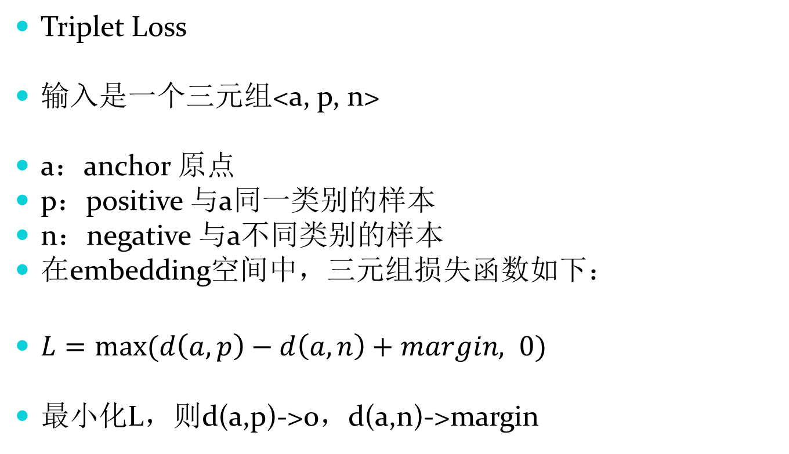
表示型文本匹配-训练方式
-八斗人工智能-
-盗版必究-
Triplet Loss
输入是一个三元组<a, p, n>
a：anchor 原点
p：positive 与a同一类别的样本
n：negative 与a不同类别的样本
在embedding空间中，三元组损失函数如下：
$L=max⁡(d\left(a, p\right)−d\left(a, n\right)+margin, 0)$
最小化L，则d(a,p)->0，d(a,n)->margin

Slide 42
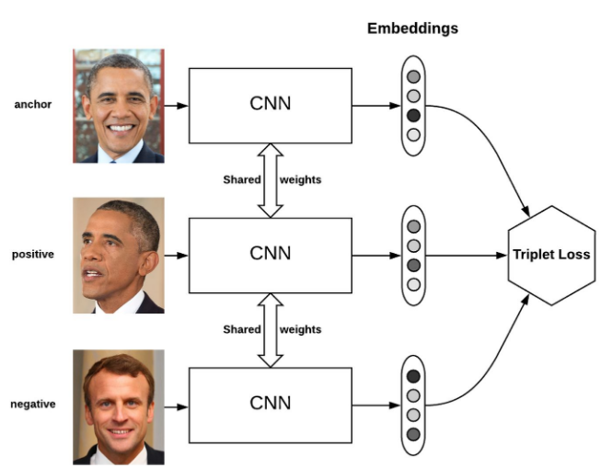
表示型文本匹配-训练方式
-八斗人工智能-
-盗版必究-
Triplet Loss
也用于人脸
识别模型的
训练

Slide 43
交互型文本匹配
-八斗人工智能-
-盗版必究-
表示层输出是否匹配，二分类任务
交互层进行信息融合，常以attention的方式
Embedding层共享

Slide 44
对比-交互型vs表示型
-八斗人工智能-
-盗版必究-
表示型
优点：训练好的模型可以对知识库内的问题计算向量，在实际查找过程中，只对输入文本做一次向量化
缺点：在向量化的过程中不知道文本重点
交互型
优点：通过对比把握句子重点
缺点：每次计算需要都需要两个输入

Slide 45
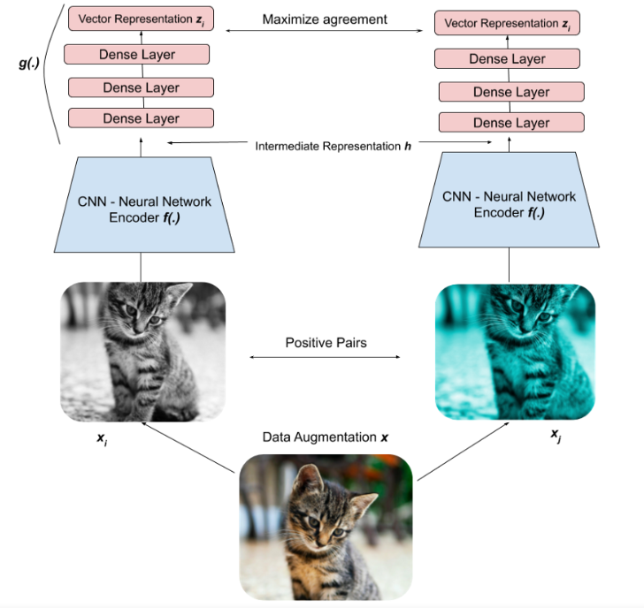
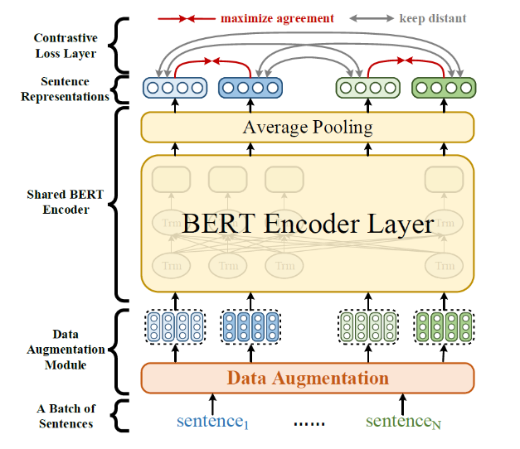
对比学习
-八斗人工智能-
-盗版必究-

Slide 46
海量向量查找
-八斗人工智能-
-盗版必究-
假如我们有1亿以上的候选向量
对于一个给定向量，希望查找距离最接近的
如何高效的完成？
问答，搜索，推荐等场景均会使用

Slide 47
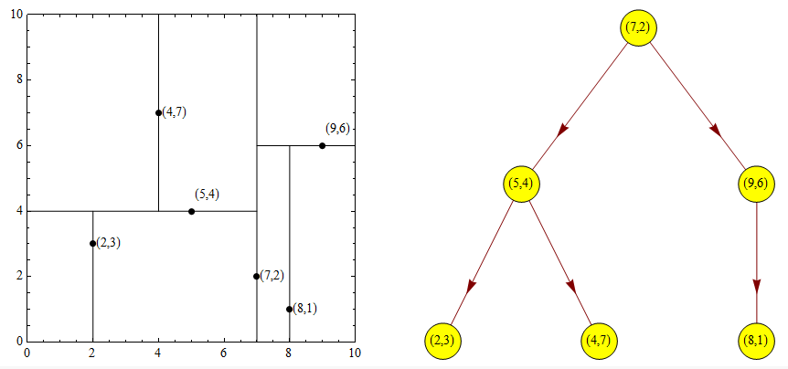
KD树
-八斗人工智能-
-盗版必究-
空间切割

Slide 48
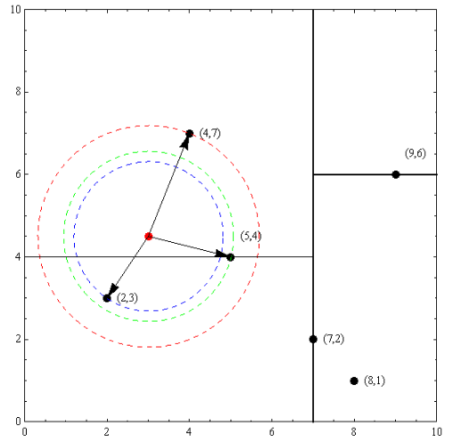
KD树
依照建索引方式找到
最下方叶节点
向上回退，计算到节
点距离和到切割平面距
离
根据情况判断是否
需要查找平面另一侧
节点
回退到根节点为止

Slide 49
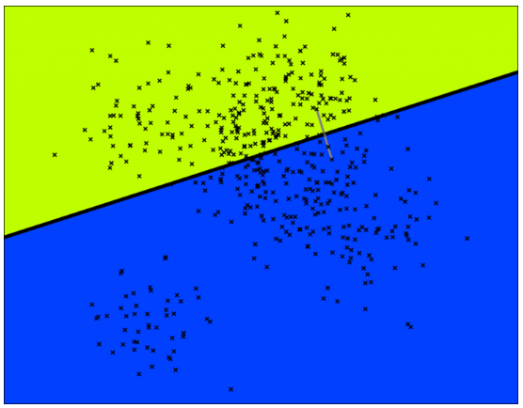
Annoy
-八斗人工智能-
-盗版必究-
Approximate Nearest Neighbors Oh Yeah

Slide 50
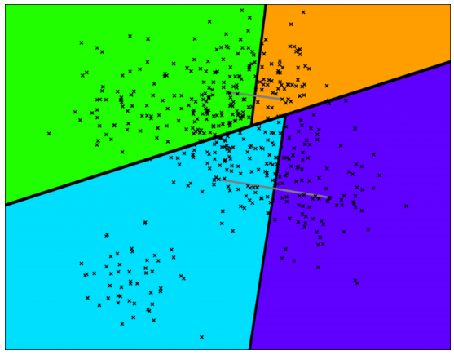
Annoy
-八斗人工智能-
-盗版必究-
分割过程相当于Kmeans聚类

Slide 51
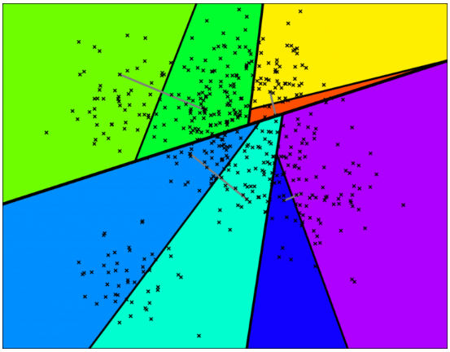
Annoy
-八斗人工智能-
-盗版必究-
重复分割过程，直到每个空间内的点个数小于设定值

Slide 52
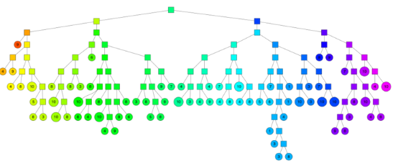
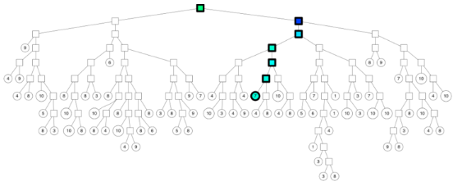
Annoy
-八斗人工智能-
-盗版必究-

Slide 53
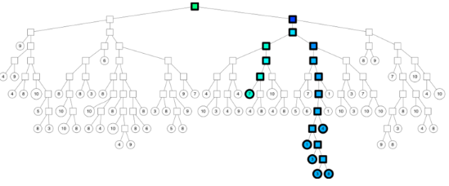
Annoy
-八斗人工智能-
-盗版必究-
可以同时在多个接近的分支上查找
或通过不同初始划分，生成多个树

Slide 54
答疑环节

